Slide 1
Somatická charakteristika
Vojtěch Grün

Slide 2
Somatické charakteristiky
Výška
Hmotnost
% tělesného tuku
BMI

Slide 3
Podíl svalových vláken

Slide 4
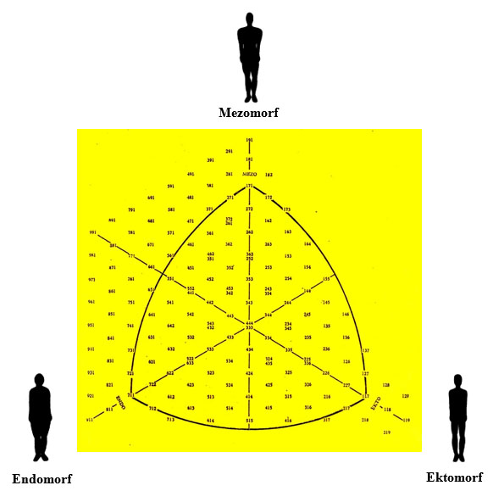
Somatotyp
Dělení podle Sheldona (1940)
Úprava podle Heathové a Cartera

Slide 5
Komponenty
1. endomorfní
Vztahuje se k relativní tloušťce či relativní hubenosti jednotlivých osob. Endomorfie tedy hodnotí množství podkožního tuku
2. mezomorfní
Vztahuje se k relativnímu svalově kosternímu rozvoji ve vztahu k tělesné výšce. Mezomorfie může být považována za hubenou tělesnou hmotu ve vztahu k tělesné výšce, skládající se z muskuloskeletálního systému, měkkých orgánů a tělesných tekutin (nebo také celého těla bez podkožního tuku).
3. ektomorfní
Vztahuje se k relativní délce částí těla. Stanovení třetí komponenty je založeno především na indexu podílu výšky ke třetí odmocnině z hmotnosti. Tento poměr a určení třetí komponenty spolu souvisí tak, že na dolním konci svého rozsahu zaznamenávají relativní krátkost různých tělesných rozměrů, horní konec znamená relativní délku různých tělesných rozměrů. Hodnotí formu a stupeň podélného rozložení první a druhé komponenty.

Slide 6
Jednoduše ☺
Nízké hodnocení v endomorfní komponentě označuje typ jedince s malým množstvím podkožního tuku, vysoké hodnocení typ s vysokým množstvím podkožního tuku.
Nízká hodnota mezomorfie označuje jedince se slabou kostrou a málo vyvinutým svalstvem, vysoká hodnota typ s markantním kosterně svalovým rozvojem.
Nízká hodnota ektomorfní komponenty označuje jedince s relativně krátkými končetinami, kdežto vysoké ohodnocení označuje typ s relativně dlouhými končetinami, relativně dlouhými segmenty celého těla a s vysokým indexem.

Slide 7
Jak somatotyp stanovit?
Měříme několik parametrů:
tělesnou výšku,
hmotnost,
podkožní tuk nad tricepsem, pod lopatkou a nad hřebenem kosti kyčelní a kožní řasu na lýtku,
biepikondylární parametry na humeru a femuru,
obvod paže ve flexi a maximální obvod lýtka.

Slide 8
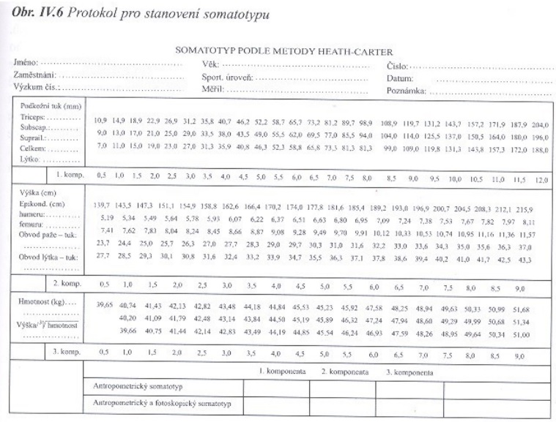

Slide 9
Endomorfie
Do sektoru „podkožní tuk“ zapíšeme výsledky měření kaliperem. Sečteme hodnoty prvních tří kožních řas a zakroužkujeme na stupnici nejbližší hodnotu zjištěné sumy podkožního tuku.
Ve sloupci pod zakroužkovanou hodnotou sumy označíme body endomorfní komponenty.

Slide 10
Mezomorfie
vpravo v 1. řádku označíme místo mezi dvěma nejbližšími hodnotami stanovené tělesné výšky (k označení výšky je nejlepší použít šipky).
Pro hodnoty kostních rozměrů a dvou obvodů zmenšených o příslušné kožní řasy, zakroužkujeme nejbližší číselné hodnoty vždy v příslušném řádku. Jestliže padne naměřená hodnota přesně mezi dvě čísla, zakroužkujeme číslo nižší.
V následující operaci počítáme jen se sloupci, nikoliv s číselnými hodnotami. Nalezneme sloupec nebo místo mezi sloupci, které je průměrem sloupců pro kostní diametry a obvody (ne pro tělesnou výšku!). Za první považujeme sloupec položený nejvíce vlevo a obsahující zakroužkovanou hodnotu, od něj sečteme pořadí dalších zakroužkovaných sloupců. Získaný počet dělíme 4. Použijeme tohoto čísla získaného dělením, od 1. zakroužkovaného sloupce odpočítáme v jeho smyslu počet sloupců ve směru doprava a výsledný bod označíme hvězdičkou (příslušný bod může být i mezi sloupci). Bereme v úvahu jen sloupce a horizontálně odpočítáme počet sloupců od hvězdičky k označené tělesné výšce. Záleží na směru hvězdičky od označené tělesné výšky. Jestliže je vpravo od značky pro tělesnou výšku, počítá se počet sloupců vpravo od čísla 4 (tendence robusticity), je-li vlevo, počítá se vlevo od čísla 4 (tendence gracility).
Dosaženou hodnotu zakroužkujeme v řádce 2. komponenta.

Slide 11
Ektomorfie
pro výpočet ektomorfní komponenty potřebujeme tělesnou výšku a tělesnou hmotnost, které použijeme pro konstrukci indexu: tělesná výška/třetí odmocnina hmotnosti
V protokolu zakroužkujeme hodnotu nejbližší vypočtené hodnotě a označíme přiřazenou bodovou známku.
Vypočítané hodnoty komponent přepíšeme do kolonky antropometrického somatotypu.

Slide 12
Výpočet
Vzorce pro výpočet souřadnic x,y jsou: x = III – I y = 2 * II – (I + III)
I = endomorfní komponenta
II = mezomorfní komponenta
III = ektomorfní komponenta

Slide 13
